Slide 1
НПК
Лекция №03 - Методы неразрушающего контроля, применяемые в строительстве

Slide 2
Вопросы:
1.Классификация видов контроля.
2.Краткая характеристика, достоинства и недостатки

Slide 3
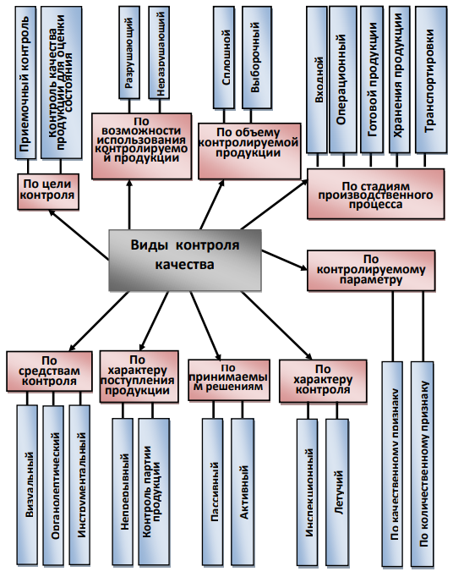
1.Классификация видов контроля.
Назначение контроля качества и испытаний строительных конструкций.
Строительные материалы, конструкции и уже возведенные объекты нуждаются в контроле качества и диагностике на наличие дефектов.
Это позволяет вовремя определить проблемы с продукцией или конструкцией, внести необходимые коррективы и проконтролировать их состояние.
Для этого существуют методы неразрушающего контроля (МНК). Для проведения испытаний можно применять современное оборудование: от видеоэндоскопов до магнитных, ультразвуковых и вихретоковых приборов.
В сравнении с другими методами, НК обладает рядом преимуществ: большая скорость выполнения операций и достоверность данных, возможность применения без разборки и демонтажа изучаемого объекта.
Виды контроля готовой продукции.

Slide 4
Контроль качества материалов
Техническая диагностика включает не только проведение поиска и выявление причин, а также величины дефектов и повреждений, но и определение свойств и качества материалов.
Различают два основных вида диагностики — визуальную и визуально-инструментальную.
При визуальном осмотре выявляются и зарисовываются видимые дефекты и повреждения: отклонения от вертикали, горизонтали, погибы, коррозии, трещины.
Визуально инструментальный способ контроля позволяет более точно определить местоположение дефекта, степень и характер повреждения конструкции и качество материала.
Физико-механические характеристики материала можно получить, используя разрушающие и неразрушающие методы.
Разрушающий метод контроля заключается в лабораторном исследовании образцов (кирпича, бетона, металла), отбираемых («вырезаемых») из конструкции.
При обследовании оснований и фундаментов прокладывают контрольные шурфы для замера истинных размеров фундаментов и определения физико-механических свойств грунта в лабораторных условиях.
Образцы грунта извлекают из тонкостенных колец (1,5— 2 мм) диаметром 80 мм, высотой 40—80 мм, герметизируют и доставляют в лабораторию.

Slide 5
Для анализа кирпичной кладки испытывают в соответствии с требованиями СНиП десять кирпичей, взятых из кирпичной кладки. Для испытания раствора кирпичной кладки образцы склеивают из отдельных пластин раствора в кубики размером 4x4x4 см или 7x7x7 см.
Для анализа прочности бетона из конструкций высверливают не менее 5 кернов диаметром 10 см, высотой 12 см.
Из бутовых фундаментов отбирают для испытаний не менее пяти образцов бутового камня размером 5 х 10x20 см.
Неразрушающие методы контроля строительных конструкций более предпочтительны, поскольку не приводят к повреждению конструкции.
К неразрушающим методам относится, например, определение прочности материала по его твердости, основанное на связи твердости материала, его прочности, сил сцепления.
С этой целью используют эффект удара, скалывания, вырыва, реализуемый с помощью шариковых молотков, пистолетов, вызывающих пластическую и упругопластическую деформацию или упругий отскок.
К приборам механического действия подобного типа относятся: эталонный молоток Кашкарова, склерометр Шмидта, пистолет ЦНИИСКа, склерометр типа КМ и ДПГ-4, прибор ГПНВ-5 и др.
Приборы эти портативны. Точность определения прочности бетона достаточно высока. Разброс составляет 10—15%.

Slide 6
Контроль точности назначают преимущественно выборочным по альтернативному или количественному признакам, а в необходимых случаях - сплошным.
Сплошной контроль следует назначать:
- при небольших объемах производства, когда выборочный контроль неосуществим;
- при нестабильном характере производства, в том числе в период наладки технологических процессов;
при повышенных требованиях к обеспечению заданной точности, связанных с необходимостью применения выборок большого объема.
Выборочный контроль следует назначать при налаженном стабильном производстве, когда обеспечена статистическая однородность технологического процесса.
При выборочном методе преимущественно следует применять контроль по альтернативному признаку.
Контроль по количественному признаку применяют для наиболее ответственных параметров, когда их количество невелико и имеется необходимость в дальнейшей отработке процесса, а также, если по условиям производства целесообразно сократить объем выборок по сравнению с контролем по альтернативному признаку.
Этот метод применим, когда контролируемые параметры независимы друг от друга и имеют нормальное распределение.
При необходимости, часть параметров можно контролировать по количественному признаку, а часть - по альтернативному. При контроле по альтернативному признаку определяют количество дефектных объектов контроля (единиц продукции) в выборке путем ее сплошного контроля.
Инспекционный контроль следует проводить с применением методов, установленных в соответствующих нормативно-технических документах для приемочного контроля.

Slide 7
Основная цель использования МНК – выявление брака в продукции, будь то строительные материалы или конструкции, а также определение опасных дефектов готового объекта – здания или сооружения.
Подбор оптимального метода производится исходя из изучаемого материала, конструкции, сооружения или здания, бюджета заказчика, срока эксплуатации и специфики применения.
Метод | Выявляемые дефекты | Описание
Акустический | Расслоение или развитие трещин, нарушения сплошности | Регистрация упругих колебаний, которые возбуждаются в объекте. Могут быть пассивными и активными в зависимости от характера взаимодействия. В первом случае регистрируют волны, возникающие в самом объекте, а во втором – измерение интенсивности отражаемого сигнала от объекта
Магнитный | Поверхностные и подповерхностные дефекты, внутренние несплошности | Регистрация магнитных полей над дефектами. Для работы необходимо намагнитить поверхность объекта и обработать ее специальной пропиткой. Металлические частицы, попадая в поле, возникшее над повреждением, притягиваются друг к другу и образуют цепочку
Вихретоковый | Толщина включений, трещины, нарушения сплошности | Заключается во взаимодействии электромагнитного поля от преобразователя с полем, наводимым вихревыми токами. Подходит для электропроводящих материалов

Slide 8
Электрический |  | Анализ и контроль проводящих и диэлектрических материалов. Метод заключается в прикладывании электрического напряжения и создании поля. Дефекты отображаются в тех местах, где падает напряжение, измеряемое электродами
Оптический | Поверхностные дефекты, коррозионные трещины, пустоты, расслоения, инородные включения | Взаимодействие светового излучения с объектом с помощью наружных и внутренних методов. Наружный подходит для объектов из любых материалов, а внутренний – только для прозрачных
Рентгеновский | Внутренние и поверхностные, дефекты формы соединений | Подходит для изделий из сталей и сплавов на основе алюминия, титана или никеля, а также неметаллических и металлических материалов композиционного типа
Капиллярный | Невидимые невооруженным глазом дефекты, коррозии | Индикаторные жидкости загружаются в полость поверхностных дефектов, что позволяет зарегистрировать рисунок. Из достоинств метода выделяются: высокая чувствительность и разрешающая способность, достоверность и наглядность, контроль деталей разной сложности, широкий спектр материалов для контроля
Тепловой | Внутренние и наружные дефекты | Основной параметр, изучаемый при определении дефектов тепловым методом – изучение разности температур в бездефектных и дефектных областях

Slide 9
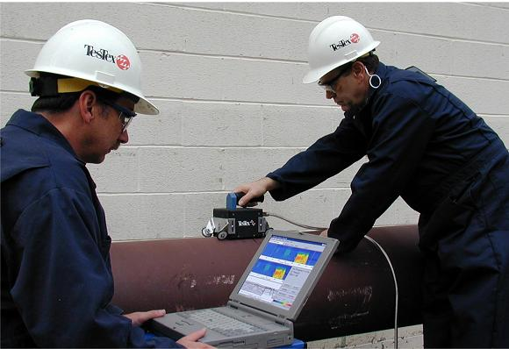
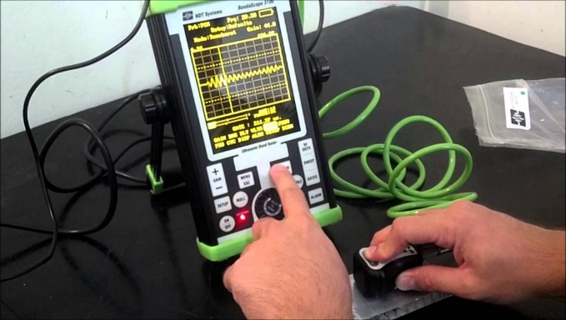
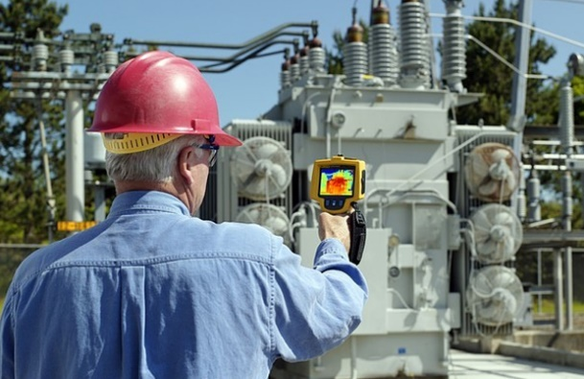
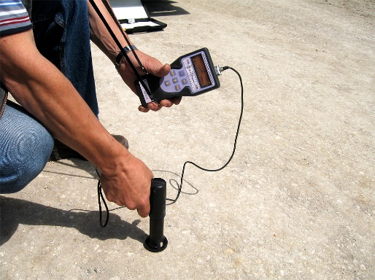
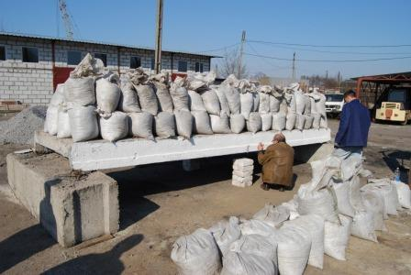
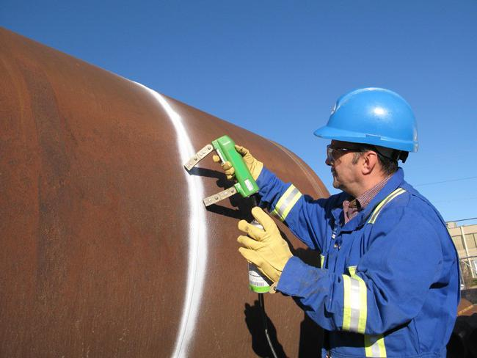

Slide 10
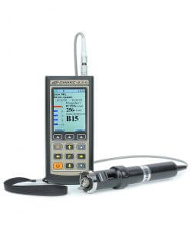
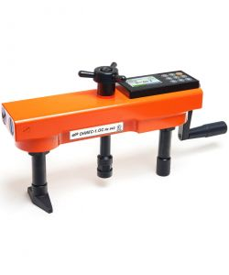
2.Краткая характеристика, достоинства и недостатки
ОНИКС-2.5
Электронный склерометр ОНИКС-2.5 предназначен для оперативного измерения прочности и однородности бетона методом ударного импульса по ГОСТ 22690.
Прибор широко используют при технологическом контроле прочности бетона, обследовании объектов, в том числе для испытаний тяжёлых и легких бетонов, кирпича, цементного раствора и т.п.
Незаменим, когда необходим контроль прочностных характеристик большого количества объектов в сжатые сроки.
ОНИКС-1.ОС
Контроль прочности и класса бетона методом отрыва со скалыванием (вырыва анкера) и методом отрыва стальных дисков по ГОСТ 22690 на объектах строительства и при обследовании зданий, сооружений и конструкций.
По точности близок к прямым методам оценки прочности, его используют в особо ответственных случаях или для корректировки показаний ударно-импульсных и ультразвуковых приборов

Slide 11
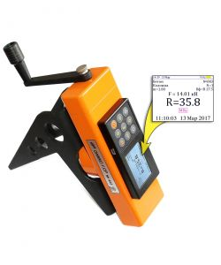
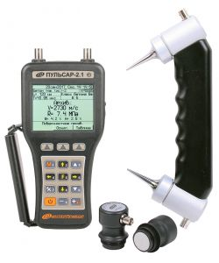
ОНИКС-1.СР
Измеритель прочности бетона методом скола ребра
Определение прочности бетона методом скола ребра по ГОСТ 22690 на объектах строительства, при обследовании зданий, сооружений, конструкций.
По своему функциональному назначению близок к прибору ОНИКС-1.ОС.
Наиболее часто используют в случаях, когда метод вырыва анкера не применим из-за наличия в бетоне арматуры, в тоже время есть открытый угол бетонного изделия (например, балка, колонна).
ПУЛЬСАР-2.1
Ультразвуковой прибор для контроля прочности
Ультразвуковой прибор ПУЛЬСАР-2.1 осуществляет контроль прочности и однородности бетона (ГОСТ 17624), кирпича (ГОСТ 24332) и др. материалов при сквозном и поверхностном прозвучивании в изделиях и конструкциях, на строительных объектах, при технологическом контроле, обследовании зданий, сооружений.
Позволяет производить контроль прочности бетонов неизвестного состава по характеристикам ЦНИИОМТП. Имеет функцию определения глубины трещин при поверхностном прозвучивании.

Slide 12
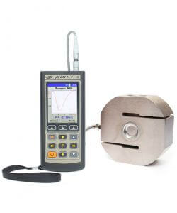
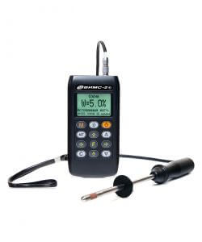
ДИН-1
Динамометры: Приборы предназначены для измерения и регистрации статических сил сжатия и растяжения в различных приложениях:
для контроля работы силового оборудования;
для калибровки или поверки силоизмерительных приборов, в т.ч. прессов, разрывных машин и др.
ВИМС-2.1
Измерители влажности древесины и бетона
Варианты исполнения ⁽²⁾
ВИМС-2.11
ВИМС-2.12
ВИМС 2.1 создан специально для оперативного определения влажности древесины, бетона и кирпича (ГОСТ 16588 и ГОСТ 21718) и других твёрдых материалов. Приборы контроля влажности можно использовать как в лаборатории, так и в полевых условиях. Влагомер имеет встроенный в корпус прибора датчик, отличается высокой точностью измерений и возможностью расширения номенклатуры контролируемых материалов путём определения и ввода в память градуировочных коэффициентов на них. 2 выпускаемые модификации различаются количеством внесённых в память прибора градуировочных зависимостей.

Slide 13
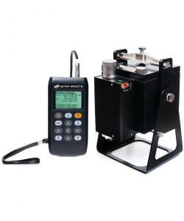
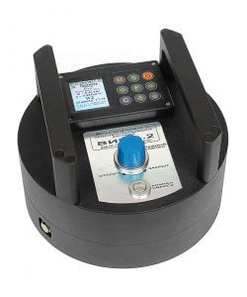
БЕТОН-ФРОСТ
Прибор для измерения морозостойкости бетона
БЕТОН-ФРОСТ ускоренно определяет морозостойкость бетона в соответствии с п.4.1 и Приложением Б ГОСТ 10060-2012 после определения коэффициента преобразования, получаемого по результатам параллельных испытаний классическим (многократные циклы замораживания-оттаивания) и дилатометрическим методами.
Прибор позволяет проводить оперативный контроль качества выпускаемой продукции и вносить коррективы в рецептуры и технологические процессы изготовления бетона.
ВИП-1
Измерители водонепроницаемости бетона вакуумным методом
Варианты исполнения ⁽²⁾
ВИП-1.2 TFT
ВИП-1.3 TFT
Вакуумные измерители проницаемости ВИП-1 предназначены для определения водонепроницаемости бетона и сопротивления проникновению воздуха в соответствии с ГОСТ 12730.5.
Прибор имеет малые габариты и встроенную электронику.

Slide 14
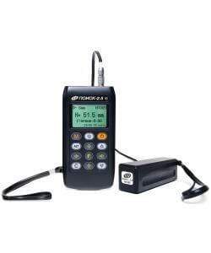
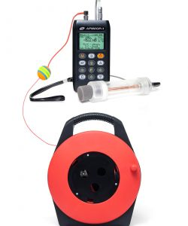
ПОИСК
Измеритель толщины защитного слоя бетона
Варианты исполнения ⁽²⁾
ПОИСК-2.51
ПОИСК-2.52
Измерители толщины защитного слоя бетона ПОИСК-2.5 предназначены для оперативного контроля качества армирования железобетонных изделий и конструкций при технологическом контроле на предприятиях и стройках, при обследовании зданий и сооружений.
Прибор измеряет защитный слой бетона магнитным методом по ГОСТ 22904.
АРМКОР-1
Анализатор коррозии арматуры
Прибор АРМКОР-1 предназначен для оперативного анализа коррозии арматуры в бетоне.
Его используют при обследовании конструкций, зданий и сооружений на выявление опасных зон в железобетоне.

Slide 15
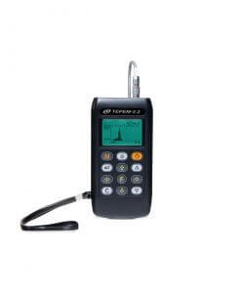
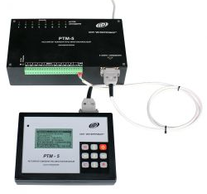
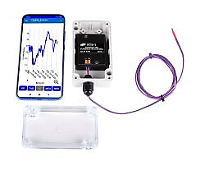
ТЕРЕМ-3.2
Прибор контроля прогрева бетона
Система для многоканального контроля и регистрации процессов изменения температуры монолитного бетона при выдерживании и электропрогреве.
РТМ-5
Система управления ТВО бетона
Система обеспечивает программное автоматическое управление процессами тепловлажностной обработки (ТВО) железобетонных изделий на предприятиях стройиндустрии по 8 независимым каналам. Она позволяет автоматизировать технологические установки циклического и непрерывного действия: ямные и туннельные пропарочные камеры, термоформы, кассетные установки и т.п.
КТБ-1
Контроллер температуры бетона
Прибор используется для оценки качества твердения бетона на месте его заливки на различ-ных объектах (здания, сооружения, мосты, несущие конструкции, стены, полы, дорожные покрытия и пр.) и применяется для принятия решений о времени снятия опалубки, защитных форм, огражде-ний, прекращения защиты залитых бетонных поверхностей от внешних воздействий.

Slide 16
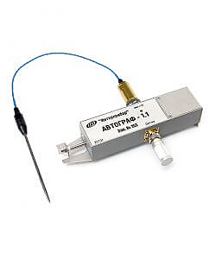
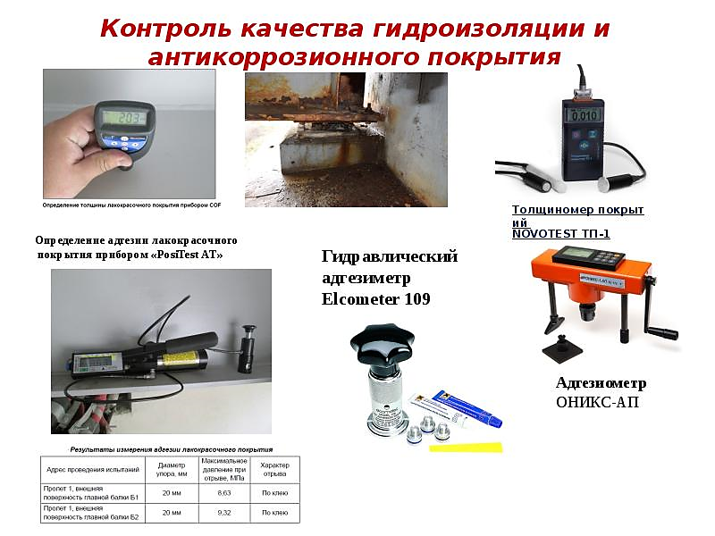
АВТОГРАФ-1.1
Автономный регистратор процессов сушки кирпича
Предназначен для регистрации основных параметров процесса сушки кирпича и других керамических изделий в сушильной камере: усадки и температуры кирпича, влажности и температуры среды в камере. Выполнен в едином герметичном конструктиве. Устанавливается непосредственно на кирпич-сырец и проходит вместе с ним процесс сушки. Может также использоваться для регистрации процессов сушки древесины, процессов термообработки бетона и других применений.

Slide 17
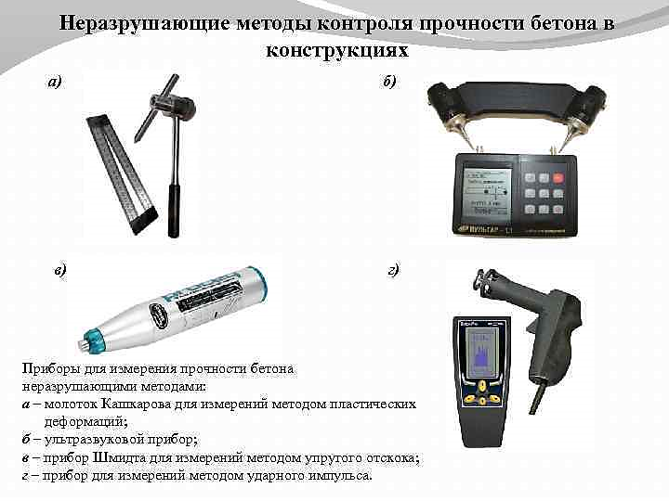
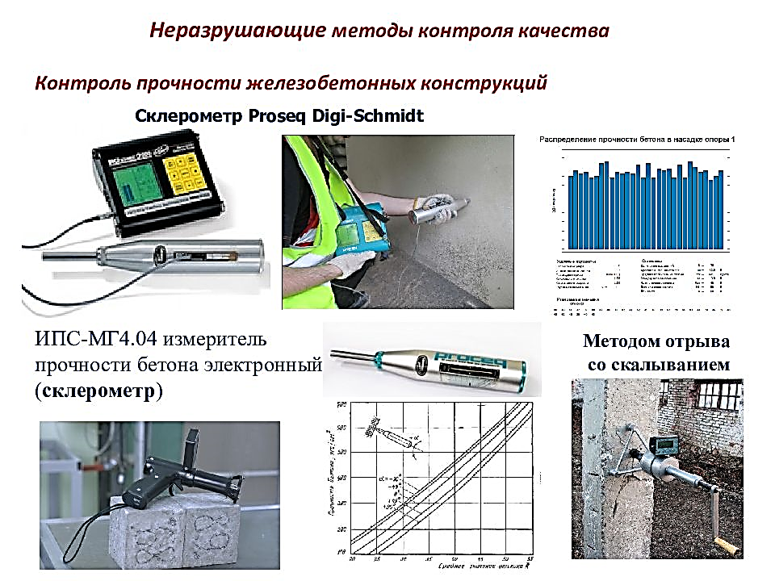

Slide 18
БЛАГОДАРЮ ЗА ВНИМАНИЕ!

